Slide 1
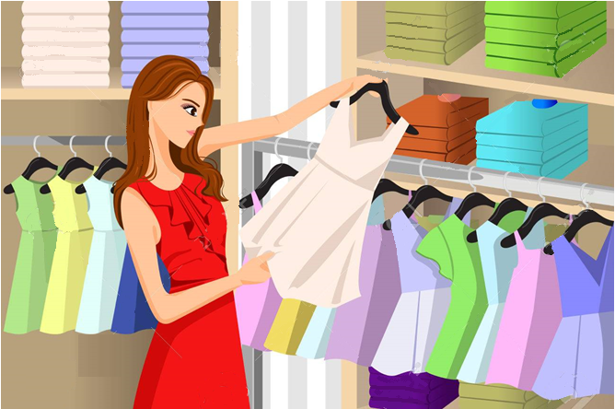
IZBIRA IN NAKUP TEKSTILNIH IZDELKOV

Slide 2
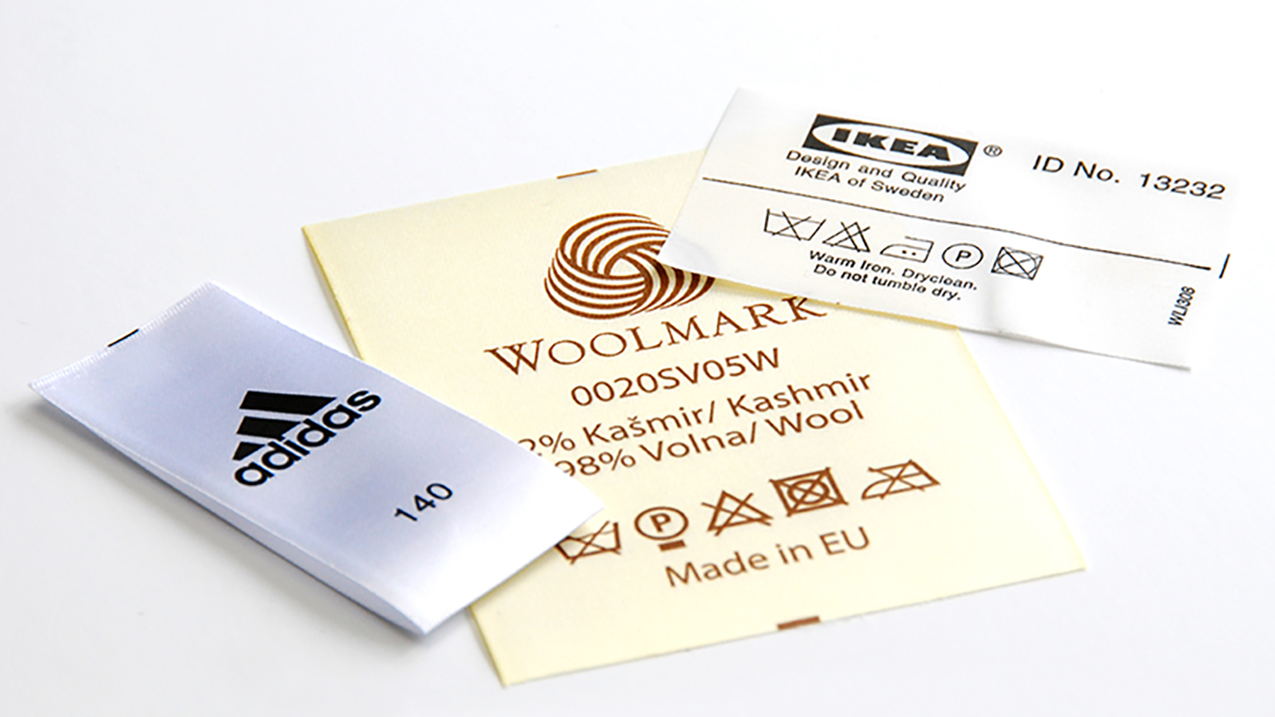
SLOVARČEK:
KONFEKCIJSKI IZDELEK: izdelek, narejen v tovarni
OBESNI LISTIČ: listič, na katerem so navedeni ime izdelka in proizvajalca,
surovinska sestava, osnovni podatki o vzdrževanju, oznaka
velikosti in drugo

Slide 3
Letos smo že spoznali, kaj pomeni preudaren nakup.
Oglejmo si to še ob primeru nakupovanja oblačil in drugih tekstilnih izdelkov.
Pred nakupom oblačila si je dobro najprej zastaviti nekaj vprašanj:
Ali se ujema z mojim trenutnim slogom oblačenja?
Ali se barvno ujema z drugimi mojimi oblačili?
Katerim priložnostim je namenjeno?
Ali je primerno za mojo postavo?
Ali ga res potrebujem?
Ali se bom v njem dobro počutil-a?

Slide 4
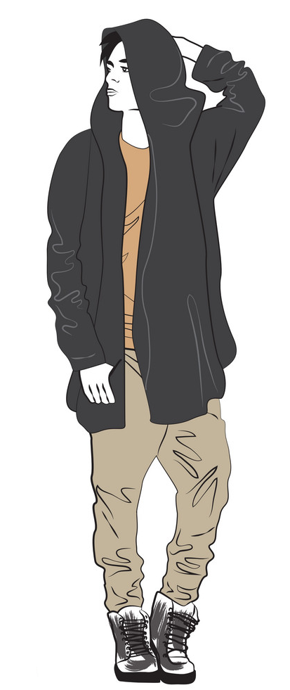
Moda se spreminja, kar vpliva na naše potrošniške navade. Tako včasih kupimo nekaj kar je modno, kmalu pa to zavržemo, saj ne ustreza več modnim smernicam.
S preudarno izbiro osnovne osebne garderobe
in dokupovanjem nekaj modnih kosov oblačil
in modnih dodatkov lahko dosežemo, da smo
vedno v koraku z modo.

Slide 5
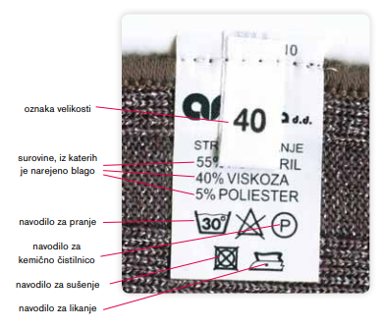
Če se hočemo pri izbiri tekstilnih izdelkov res pravilno odločiti, je dobro poznati lastnosti blaga.
Najpomembnejše podatke o izdelku razberemo iz obesnega lističa.
Na njem je zapisano:
ime izdelka in izdelovalca,
surovinska sestava (natančna navedba
vrste vlaken),
poglavitni podatki o vzdrževanju izdelka
(ali so dovoljeni, pranje, beljenje, kemično
čiščenje, sušenje v sušilniku, likanje),
velikost

Slide 6
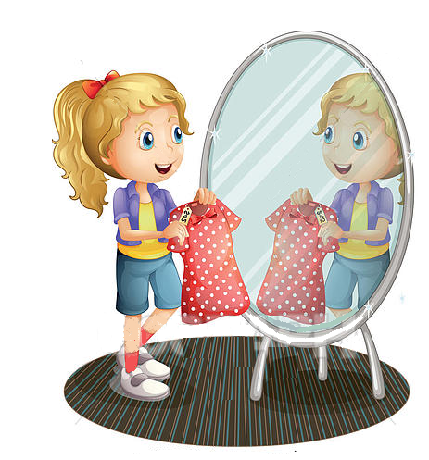
Oblačilo pred nakupom pomerimo. Ob tem ga tudi dobro pregledamo, pozorni smo predvsem na šive, gumbe, zadrge in podobno.

Slide 7
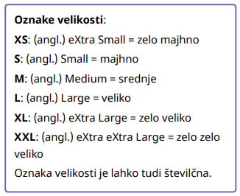
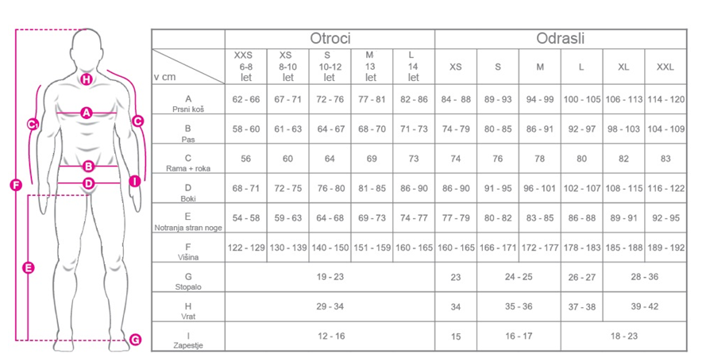
Včasih oblačila nakupujemo preko različnih spletni strani. Pri takem nakupu si vedno ogledamo tabelo velikosti, se izmerimo in šele nato opravimo spletni nakup.

Slide 8
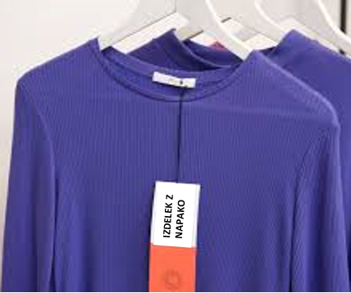
Pomembno je, da kot osveščen potrošnik veš, da morajo biti dodatno označeni:
izdelki z napako,
izdelki za enkratno uporabo.

Slide 9
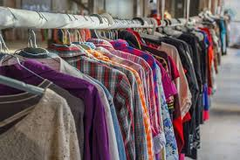
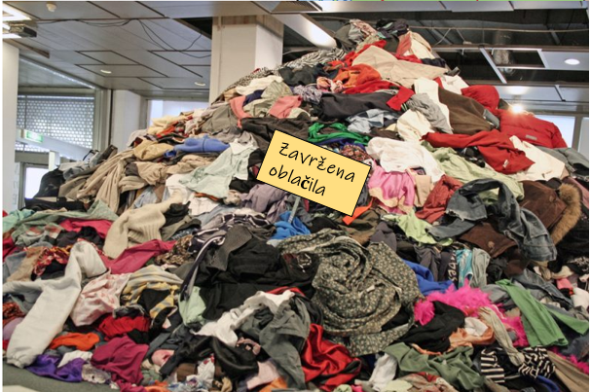
V Evropi letno zavržemo okoli 14 milijonov ton oblačil, od tega vsak Slovenec povprečno 18 kg.
Stara, še uporabna oblačila in druge tekstilne izdelke lahko podarimo človekoljubnim organizacijam, ki jih posredujejo ljudem, ki jih potrebujejo.
Rabljena oblačila so vse bolj popularna, poleg tega pa z njihovim nakupom pripomoremo k varovanju naravnih surovin in okolja.
Na svetu dela okoli 120 milijonov otrok, večina v modni in živilski industriji. Otroci nabirajo bombaž, delajo v predilnicah, krojijo in šivajo. V tovarnah, kjer izdelujejo oblačila, največ otrok dela v Bangladešu. Vsi ti otroci delajo v zelo težkih razmerah, včasih tudi stalno v stiku s strupenimi snovmi, ki jih uporabljajo za pridelavo bombaža ter plemenitenje vseh vrst tekstila.

Slide 10
IZBIRA IN NAKUP TEKSTILNIH IZDELKOV
Zapis v zvezke:
Nakupi tekstilnih izdelkov naj bi bili preudarni in premišljeni. Pomagamo si lahko tako, da si pred nakupom postavimo nekaj vprašanj. Oblačilo pred nakupom pomerimo, ga dobro pregledamo in poiščemo čim več informacij o njem. Tekstilni izdelki predstavljajo precejšen delež odpadkov. Tekstilna industrija je marsikje po svetu povezana z otroškim delom.
Doma si oglej etikete na svojih oblačilih in ugotovi, na katerih vrstah oblačil si našel/-la oznake velikosti v obliki črk?

